Slide 1
esKeep ~避難民管理システム~

Slide 2
現状
・避難所生活の長期化
・3種類の避難所
 | 一次避難所 | 二次避難所 | 福祉避難所
開設時期 | 発災当初 | 一次避難所開設後 | 発災当初
対象 | 市区町村内に滞在する市民 | 要介護1~3に認定されている在宅高齢者、 障がい者及びその支援者、妊産婦、 乳児及びその保護者 | 要介護4~5に認定されている在宅高齢者、障がい者 及びその支援者
対象施設 | 小中学校、公立高校、 生涯学習センター | ひろば館やふれあい館、市民活動センター、コミュニティーセンターなど | 高齢者施設（入所・通所）及び障がい者施設 （入所・通所）など

Slide 3
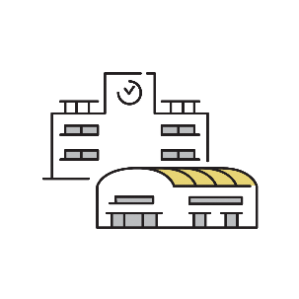
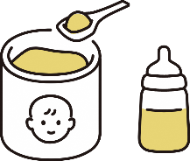
問題
避難所の混雑
約20%以上の避難所で定員オーバー
不十分な物資の供給
女性用品、育児・介護用品のスムーズな支給がされない
運営管理の負担
様々な暴力の発生、女性ならではの悩みの対応

Slide 4
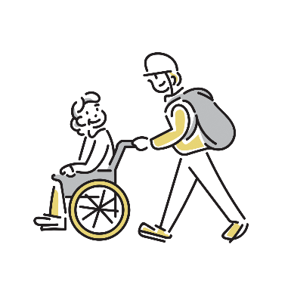
提案するシステム
マイナンバーカード内の情報を基に
esKeep
避難民の把握・対応
避難所の自動振り分け
避難所の受付で扱う行政システム
物資の自動分配

Slide 5
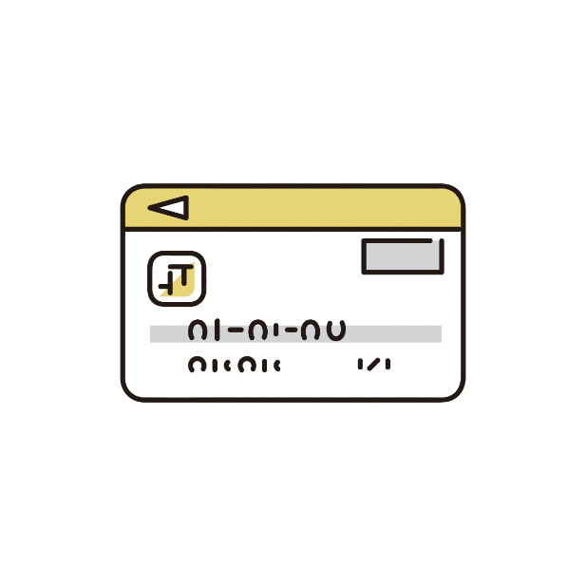
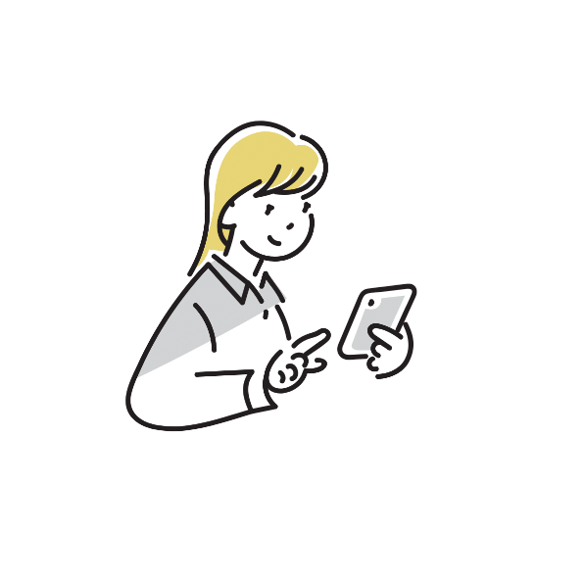
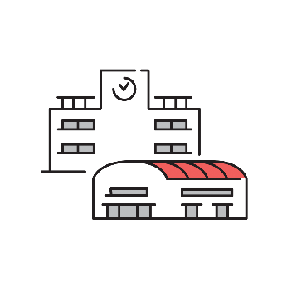
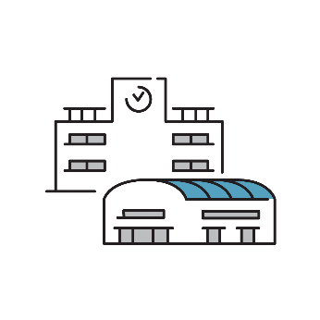
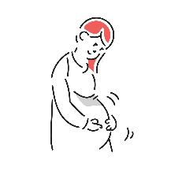
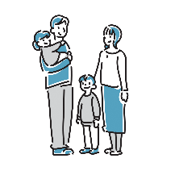
esKeepを稼働するにあたって
マイナンバーカード
避難所の区分
カードの紛失や未作成に対応するためマイナンバーの情報に生体情報（虹彩、静脈等）を紐づける。
持病などマイナンバーから得られない情報は事前に登録してもらう。
二次避難所の区分を対象者の特徴に合わせて細かく分割する。
例：障がい者及びその支援者/女性/ファミリー/妊婦/高齢者/

Slide 6
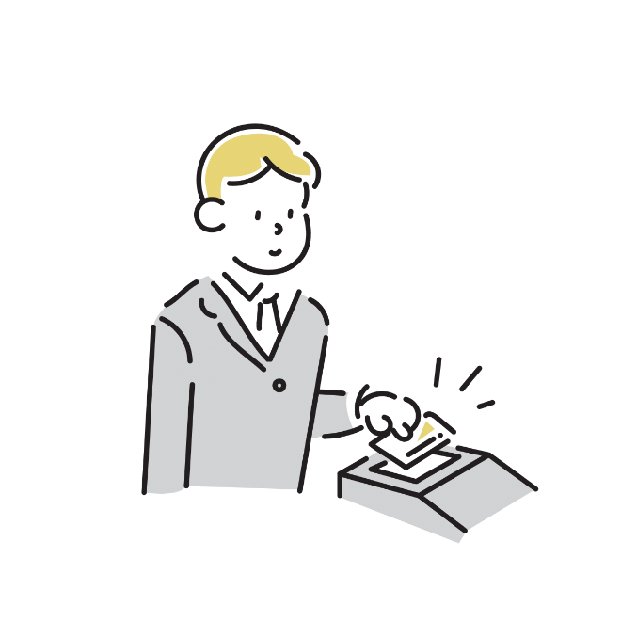
避難民管理機能
マイナンバーカードを避難所入り口に設置したICカードリーダーにかざして受付をする。
マイナンバーカードの未作成や紛失した人は、生体認証での受付を行う。
避難時のスムーズな入場が見込める。
生活に必要な様々な情報を受付から一括で照会し、避難所にいる避難民の情報管理することができる。

Slide 7
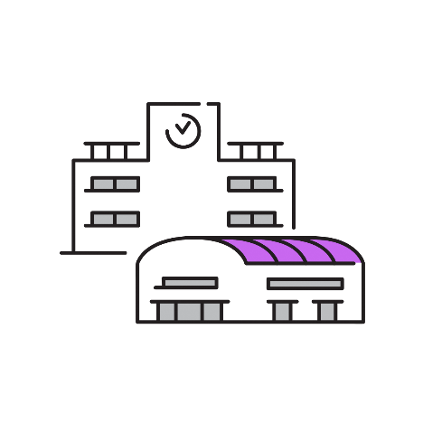
避難所の自動振り分け
障害の有無、子育て世帯、妊婦、乳幼児という被災者のプロフィールに合わせた避難所に移動を促す。
避難所にあらかじめ設定された特徴(子育て世帯のみの避難所、障害者のための設備が整った避難所等)と一時避難所からの距離を考慮した避難所が割り当てられる。(交通網の麻痺等を考え、徒歩で行ける距離)
女性
バリアフリー
ファミリー向け

Slide 8
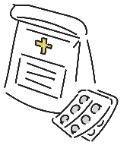
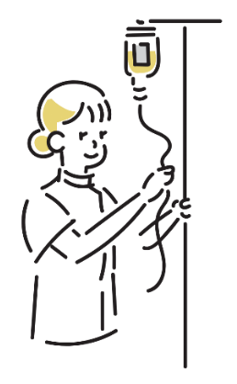
物資の分配
自動に振り分けられた二次避難所に対して、特徴に合わせた物資を必要な量供給する。
必要な量を自動計算し、自動発注まで行う。
例：おむつ/離乳食/生理用品/粉ミルク/薬/おしりふき/その他衛生用品や食関連(アレルゲンを考慮したもの)
需要と供給が等しくなり、無駄になる物資が減る。

Slide 9
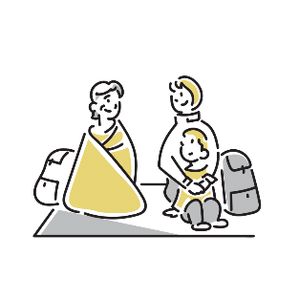
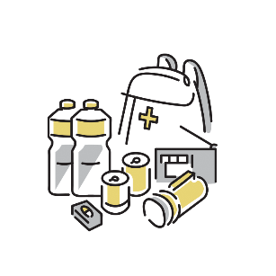
メリット
運営側の負担軽減
避難所混雑の緩和
避難民間の
トラブルの減少
支援物資の
需要と供給の一致

Slide 10
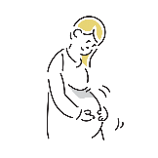
デメリット
インフラ整備が必要
停電対策、回線の整備、マイナンバーカード読み取り機の用意
マイナンバーカードへの登録情報の追加
生体情報や避難民の特徴（妊産婦、要介護者、乳幼児連れなど）

Slide 11
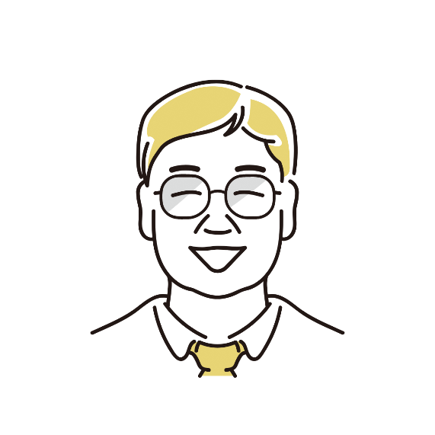
マイナンバーカード内の情報を基に...
スムーズな避難民管理を実現します！
プロフィールに合わせた、避難所生活を実現します！
避難所ごとに、最適な物資の自動分配を実現します！
まとめ
災害時の快適な避難所生活をサポートします！

Slide 12
参考文献
東京都中小企業振興公社, 避難所のDX化で避難状況を瞬時に把握、物資補給がスムーズに AIとIoTを活用して空き情報を配信「バカン」, https://upgrade-square.jp/interview-report/detail12
大分県生活環境部, 女性の視点からの防災パンフレット, https://www.pref.oita.jp/uploaded/attachment/2066609.pdf
住環境価値向上事業協同組合, 避難所が抱える問題, http://www.sarex.or.jp/chie/chiebukuro_3.pdf
府中町役場, マイナンバーカードのICチップにはどのような情報が入っていますか?, https://www.town.fuchu.hiroshima.jp/site/mynumber/31583.html

